Slide 1



教学监督热线 400-1567-315
Python进阶班
教室
讲师：Tuple
时间：2018年3月
Notes:
本PPT模板部分元素使用了幻灯片母版制作。如果需要修改，点击-视图-幻灯片母版-修改 完成后关闭编辑母版即可。

Slide 2
教学监督热线 400-1567-315
本节知识点
01
知识点一： 正则表达式的概念
02
知识点二： 元字符
03
知识点三： 预定义字符组
04
知识点四： 分组元字符
Notes:
本PPT模板部分元素使用了幻灯片母版制作。如果需要修改，点击-视图-幻灯片母版-修改 完成后关闭编辑母版即可。

Slide 3

教学监督热线 400-1567-315
阶段一
正则表达式
概念

Slide 4
正则表达式概念
问题引入
01
问题一： 什么是正则表达式 ？
这个问题放在最后 ！
02
问题二： 正则表达式主要解决什么问题 ？
03
问题三： 我们如何开始正则的学习 ？

Slide 5
正则表达式所面向的问题
01
判断一个字符串是否匹配给定的格式
判断用户提交的邮箱的格式是否正确
02
从一个字符串中按指定格式提取信息
抓取页面中的图片数据

Slide 6
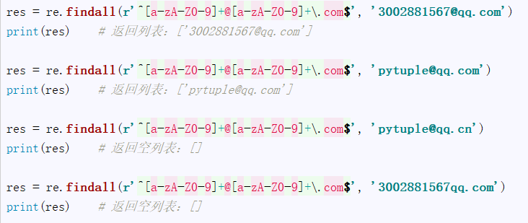
判断用户提交的邮箱的格式是否正确
一个或多个字母或数字@一个或多个字母或数字.com
r‘^[a-zA-Z0-9]+@[a-zA-Z0-9]+\.com$'

Slide 7
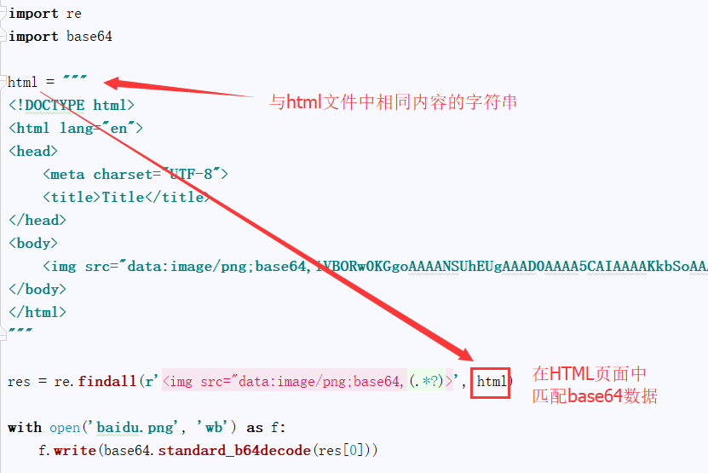
抓取页面中的图片数据
注意：
如果正则表达式中使用了括号，
那么findall函数匹配的结果
只会是括号中的内容，
而不是完整的匹配。
因此我们可以利用这种机制来
完整对需要部分的数据提取

Slide 8
咱们从这里开始 ！
01
一个函数： re.findall(pattern, string)
02
一些元字符： . * ? + [] () \ ^ $
03
通过 () 来改变 findall 的行为

Slide 9
教学监督热线 400-1567-315
阶段二
元字符

Slide 10
知识点一问题引入
01
问题一： 什么是元字符 ？
本身具有特殊含义的字符
02
问题二： 常用元字符有哪些 ？
. ^ $ {} * + ?
| []
03
问题三： 能否分类记忆 ？
04
问题四： 怎样才能匹配这些字符本身 ？
\

Slide 11
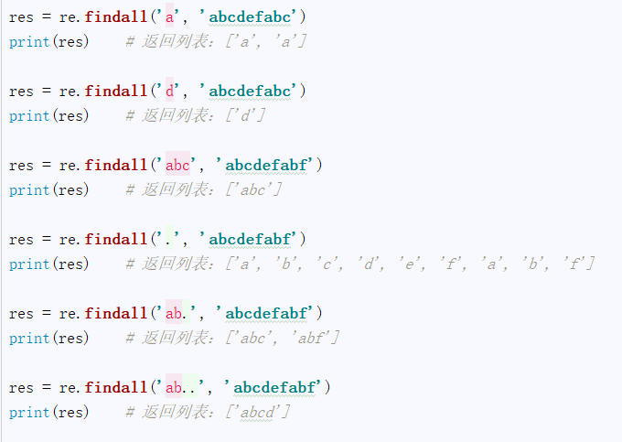
通配元字符 — .
任意一个字符

Slide 12

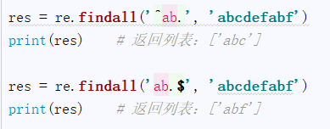
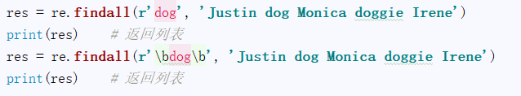
锚点元字符
锁定行首： ^
Shift + 6
锁定行尾： $
Shift + 4
单词边界（不是元字符）： \b

Slide 13
重复元字符
（贪婪）任意多个： *
（非贪婪）任意多个： *?
（贪婪）一个或多个： +
（非贪婪）一个或多个： +?
?
（贪婪）一个或没有： ?
（非贪婪）一个或没有： ??
（贪婪） N个： {N}
（非贪婪） N个： {N}
（贪婪） M~N个： {M,N}
（非贪婪） M~N个： {M,N}?
（贪婪）至少M个： {M,}
（非贪婪）至少M个： {M,}?

Slide 14
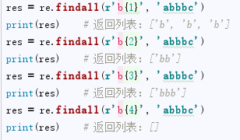
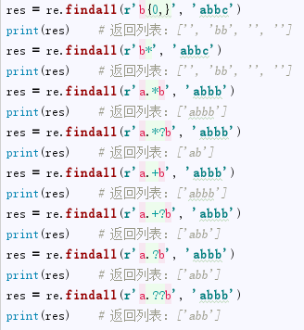
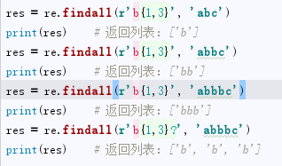
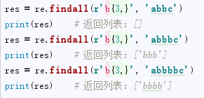
重复元字符

Slide 15
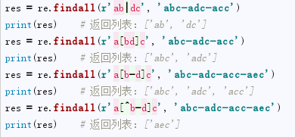
选择元字符
二选一： |
选的是两个正则表达式
字符类： […]
反向字符类： [^…]
选择是多个字符中的一个
范围： […N-M…]

Slide 16
转义元字符 — \
元字符（有特殊含义）
字符字面值（无特殊含义）
\
某些普通字符（无特殊含义）
特殊功能符（有特殊含义）

Slide 17
教学监督热线 400-1567-315
阶段三
预定义字符类

Slide 18
预定义字符组问题引入
01
问题一： 是否觉得字符组的编写很麻烦 ？
02
问题二： 是否已经预定义了一些常用的字符组 ？
03
问题三： 它们所对应的字符组是怎样的 ？

Slide 19
预定义字符类
预定义字符类 | 说明 | 对等字符类
\d | 任一数字字符 | [0-9]
\D | 任一非数字字符 | [^0-9]
\s | 任一空白符 | [\t\n\x0B\f\r]
\S | 任意非空白符 | [^\t\n\x0B\f\r]
\w | 任一字母数字字符 | [a-zA-Z0-9]
\W | 任一非字母数字字符 | [^a-zA-Z0-9]

Slide 20
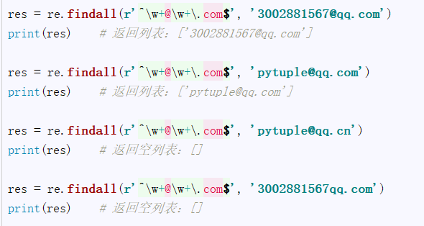
预定义字符类

Slide 21
教学监督热线 400-1567-315
阶段四
分组

Slide 22
分组 问题引入
01
问题一：如何对多个字符的组合使用元字符 ？
02
问题二：分组对于匹配结果的影响 ？
03
问题三：能否对分组进行命名 ？

Slide 23
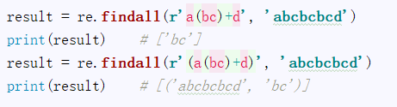
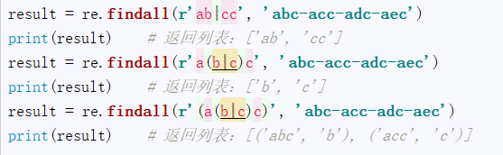
组合字符

Slide 24
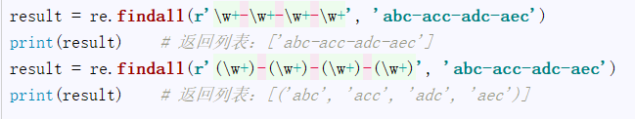
按组提取数据

Slide 25

正则表达式
正则表达式是一种通用的用来简洁表达一组字符串的格式或规则，因此，正则表达式是和python无关的，在其他的语言或者不同的系统中，是通用的
正则表达式
通过正则匹配，可以迅速的过滤出我们需要的全部或者一部分字符串， 查找文本中的特质值等等
应用
匹配
通过正则表达式就可以去匹配现有的字符串

Slide 26
作 业
01
作业一： 试着书写一个用于
验证手机号格式的简单正则
1开头，接3/4/5/7/8，再接9个数字
02
作业二： 试着书写一个用于
验证账号是否合法的简单正则
英文字母开头，接4-15位英文数字下划线

Slide 27
教学监督热线 400-1567-315
谢 谢 ！

